Slide 1

Digital Logic Circuit
— Pinciples and Practices
Digital Logic Circuit
— Pinciples and Practices
Chapter 2
Switching Algebra and Combinational-Circuit

Slide 2


Home work（P74）
2.1.3 (1) (3)
2.2.1 (2) (3)
2.2.3 (2)
2.2.7 (2)

Slide 3
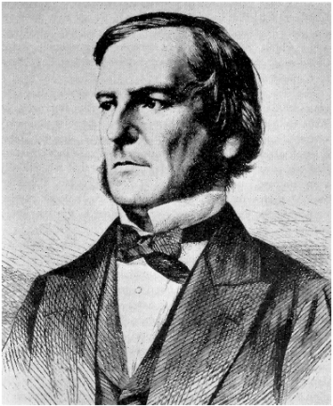

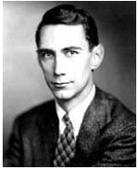
Switching Algebra
(开关/逻辑代数)
Boolean Algebra
1854
(布尔代数)
True
False
George Boole (1815 ~ 1864)
Switching Algebra
(开关代数)
1938
On
Off
For Relay Logic
Claude Elwood Shannon
(1916 ~ 2001)

Slide 4




Switching Algebra
逻辑代数
Basic Value
(逻辑代数中变量的取值)
1 / 0
Basic Operation
(逻辑代数中变量的基本操作)
AND ( ∙ ) , OR ( + ), NOT ( )

Slide 5


Switching Algebra
逻辑代数
Axioms
(逻辑代数中的定理)
假定下面式子中X为逻辑变量
(A1) If X ≠ 1, then X = 0 (A1’) If X ≠ 0, then X = 1
(A2) If X = 0, then = 1 (A2’) If X = 1, then = 0
(A3) 0·0 = 0 (A3’) 1+1 = 1
(A4) 1·1 = 1 (A4’) 0+0 = 0
(A5) 0·1 = 1·0 = 0 (A5’) 1+0 = 0+1 = 1
Pair
Note: They are not Arithmetic, but Logic.

Slide 6



Switching Algebra
逻辑代数
Single-Variable Theorems
(单变量定理)
假定下面式子中X为逻辑变量
Theorems are derived from Axioms
(T1) X+0 = 0+X = X (T1’) X·1 = 1.X = X (Identities, 自等律)
(T2) X+1 = 1+X = 1 (T2’) X·0 = 0.X = 0 (Null Elements, 0-1律)
(T3) X+X = X (T3’) X·X = X (Idempotency, 同一律)
(T4) = X (Involution, 还原律)
(T5) X+ = 1 (T5’) X· =0 (Complements, 互补律)
变量和常量的关系
变量和自身的关系
They can be proved by Perfect Induction.
(Such as Truth Table)

Slide 7
Switching Algebra
逻辑代数
Two-and-Variable Theorems
(两变量定理)
假定下面式子中X为逻辑变量
(T6) X+Y = Y+X (T6’) X·Y= Y·X (Commutativity, 交换律)
(T7) (X+Y)+Z = X+(Y+Z) (T7’) (X·Y)·Z = X ·(Y·Z) (Associativity, 结合律)
(T8) X·Y+X·Z = X·(Y+Z) (T8’) (X+Y)·(X+Z) = X+Y·Z (Distributivity, 分配律)
(T9) X+X·Y = X (T9’) X·(X+Y) = X (Covering, 吸收律)

Slide 8


Switching Algebra
逻辑代数
Two-and-Variable Theorems
(两变量定理)
假定下面式子中X为逻辑变量
(T10) X·Y + X· = X (T10’) (X+Y)·(X+ ) = X (Combining, 组合律)

Slide 9


Switching Algebra
逻辑代数
Two-and-Variable Theorems
(两变量定理)
(T11) X·Y + ·Z + Y·Z = X·Y + ·Z
Consensus
(一致项)

Slide 10
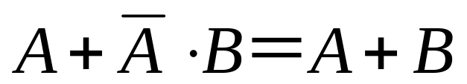
基本公式的证明
真值表证明法
例 证明
列出等式、右边的函数值的真值表
A B
A
A· B
A+AB
A+B
0 0
1
0
0+0=0
0
0 1
1
1
0+1=1
1
1 0
0
0
1+0=1
1
1 1
0
0
1+0=1
1
Notes:
此处说明电压电流等为什麽用相量形式.

Slide 11

Switching Algebra
逻辑代数
Two-and-Variable Theorems
(两变量定理)
Sum of Products (积之和)
Multiply out (乘开)
Example: V·(W+X)·(Y+Z)
= (V·W+V·X)·(Y+Z) (According to T8)
= V·W·Y+V·X·Y+V·W·Z+V·X·Z (According to T8)
(T8’) (X+Y)·(X+Z) = X+Y·Z
(T8’) A+B·C = (A+B)·(A+C)
Product of Sums (和之积)
Add out (加开)
Example: V·W·X + Y·Z
= (V·W·X+Y)·(V·W·X+Z) (According to T8’)
= (V·W+Y)·(X+Y)·(V·W+Z)·(X+Z) (According to T8’)
= (V+Y)·(W+Y)·(X+Y)·(V+Z)·(W+Z)·(X+Z) (According to T8’)

Slide 12







Switching Algebra
逻辑代数
Two-and-Variable Theorems
(两变量定理)
Example
证明
Prove: X+ ·Z = X+Z
左边 = (X+ )·(X+Z) (According to T8’)
= 1·(X+Z) = X+Z =右边 (According to T5, T1’)
( +B)·(A·( +C)) + ( +B)· = ?
= +B (According to T10)

Slide 13
Switching Algebra
逻辑代数
n-Variable Theorems
(n变量定理)
(T12) X+X+...+X = X
(T12’) X·X· ... ·X = X
(Generalized idempotency, 广义同一律)
(T13)
(T13’)
(DeMorgan’s theorems, 德.摩根定理)

Slide 14


Switching Algebra
逻辑代数
n-Variable Theorems
(n变量定理)
Application of DeMorgan’s theorems
(摩尔定理的应用)
NAND <=> NOT-OR
NOR <=> NOT-AND

Slide 15
2.1.2 逻辑代数的基本规则
代入规则
： 在包含变量A逻辑等式中，如果用另一个函数式代入式中所有A的位置，则等式仍然成立。这一规则称为代入规则。
例：B (A + C) = BA+BC，
用A + D代替A，得
B [(A +D) +C ] = B(A +D) + BC = BA + BD + BC

Slide 16

Duality
(对偶定理)
对于任何逻辑函数式，若将其中的与（• ）换成或（+），或（+）换成与（•）；并将1换成0，0换成1；那么，所得的新的函数式就是L的对偶式，记作 。
对偶规则
  · ⇔ + 0 ⇔ 1 所有变量不变，所有运算符变化
  变换时不能破坏原来的运算顺序（优先级），也就是说，为了保持运算的先后顺序不变，需要增加括号。
对偶原理 (Principle of Duality)
  若两逻辑式相等，则它们的对偶式也相等.

Slide 17
Duality
(对偶定理)
Principle of Duality
(对偶规则)
Any theorem or identity in Switching Algebra remains true
if 0 and 1 are swapped and . and + are swapped throughout.
Logic expression
(逻辑表达式)
F ＇(X₁ , X₂ , … , X_{n} , + , · , ’ ) = F(X₁ , X₂ , … ,X_{n} , · , + , ’ )
F＇

Slide 18

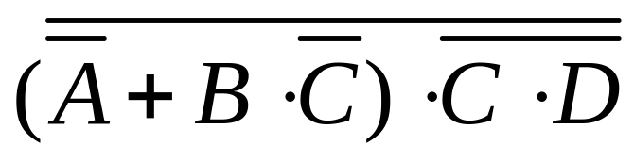
Duality
(对偶定理)
Example
例： 写出下面函数的对偶函数
F = A + B · (C + D)
F＇
= A · (B +C · D)
G ＇ =

Slide 19
Duality(对偶定理)
Example
Prove T8’：A+B·C = (A+B)·(A+C)
证明
对偶式
对偶式
A·(B+C)
=
A·B+A·C
T8
定理 Tx 和 Tx ＇为对偶关系
Notes
X + X · Y = X
X · X + Y = X (错)
X · ( X + Y ) = X (正确)

Slide 20
Complement Rules (反演规则)
  Swapping + and · (与或交换)
  Complementing all variables (变量取反)
  遵循原来的运算优先（Priority）次序
  不属于单个变量上的反号应保留不变 ，即多个变量上的反号保留不变。

Slide 21






Complement Rules (反演规则)
Example 1：Write the Complement function for each of
the following logic functions. (写出下面函数的反函数)
F1 = A · (B + C) + C · D

Slide 22





Complement Rules (反演规则)
Example 2：Prove
证明
(According to T14)
(According to T8)
(According to T5’, T1)
(According to T11)

Slide 23




Duality(对偶定理)
Exercise（课后自己完成）
Write the Duality and Complement function for each of the following logic functions.
(分别写出下面函数的对偶函数和反函数)
=? F＇=? （有的书上写为 F^{D} =? ）
=? G＇=? （有的书上写为 G^{D} =? ）

Slide 24
Switching Algebra
逻辑代数
Standard Representations of Logic Functions
Some Definitions
几个名词定义
truth table 真值表
product term 乘积项
sum term 求和项
sum-of-products expression “积之和”表达式
product-of-sums expression “和之积”表达式
normal terms 标准项
n-variable minterm n变量最小项
n-variable maxterm n变量最大项
Column：美[kɑːləm]
Row：美[rəʊ]

Slide 25
Switching Algebra
逻辑代数
Standard Representations of Logic Functions
If you are an engineer,
you need to design the Logic Circuit
—— Try to get the Logic Expression first
Truth table
X
Y
Z
F
X
0 0 0
0 0 1
0 1 0
0 1 1
1 0 0
1 0 1
1 1 0
1 1 1
0/1
0/1
0/1
0/1
0/1
0/1
0/1
0/1
?
Y
F
Z

Slide 26

Switching Algebra
逻辑代数
Standard Representations of Logic Functions
How to get a Logic Expression from the True Table ?
—— Use Minterms or Maxterms
（最小项）
（最大项）
Truth table
X
Y
Z
F
X
0 0 0
0 0 1
0 1 0
0 1 1
1 0 0
1 0 1
1 1 0
1 1 1
0/1
0/1
0/1
0/1
0/1
0/1
0/1
0/1
?
Y
F
Z

Slide 27
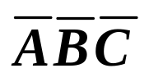
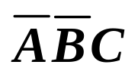
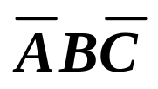
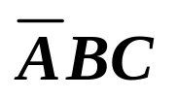
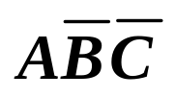



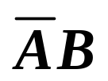
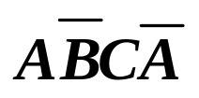
2.2 .2 最小项与最小项表达式
1. 最小项Minterms的定义和性质
n个变量X_{1,} X_{2,} …, X_{n}的最小项是n个因子的乘积，每个变量
都以它的原变量或非变量的形式在乘积项中出现，且仅出
现一次。一般n个变量的最小项应有2^{n}个。
例如，A、B、C三个逻辑变量的最小项有（2³＝）8个，即
、
、
、
、
、
、
、
、A(B+C)等则不是三个逻辑变量的最小项。
、
最小项的表示：通常用m_{i}表示最小项，m 表示最小项,下标i为最小项号。 反变量→ 0 原变量→ 1 ，就形成下标i的值。

Slide 28



















最小项的编号
最小项是n个因子与运算
三个变量的所有最小项的真值表
m₀
m₁
m₂
m₃
m₄
m₅
m₆
m₇
0 | 0 | 0 | 1 | 0 | 0 | 0 | 0 | 0 | 0 | 0
0 | 0 | 1 | 0 | 1 | 0 | 0 | 0 | 0 | 0 | 0
0 | 1 | 0 | 0 | 0 | 1 | 0 | 0 | 0 | 0 | 0
0 | 1 | 1 | 0 | 0 | 0 | 1 | 0 | 0 | 0 | 0
1 | 0 | 0 | 0 | 0 | 0 | 0 | 1 | 0 | 0 | 0
1 | 0 | 1 | 0 | 0 | 0 | 0 | 0 | 1 | 0 | 0
1 | 1 | 0 | 0 | 0 | 0 | 0 | 0 | 0 | 1 | 0
1 | 1 | 1 | 0 | 0 | 0 | 0 | 0 | 0 | 0 | 1
Notes:
图中看出，谐波次数越高，幅值分量越小，对原波形的贡献越小，所以在一定条件下可忽略高次谐波。

Slide 29
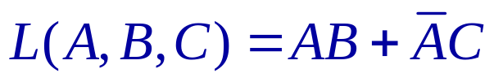
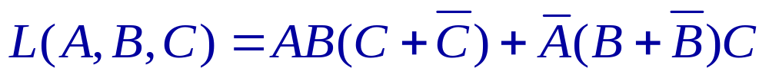
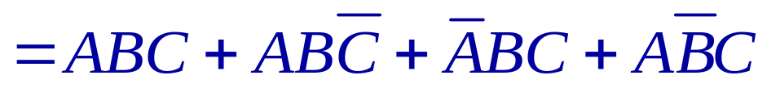
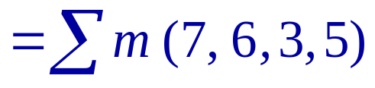
最小项表达式
由若干最小项相或构成的表达式，也称为标准与-或式。
为“与或”逻辑表达式；
在“与或”式中的每个乘积项都是最小项。
例 将
化成最小项表达式
= m₇＋m₆＋m₃＋m₅

Slide 30
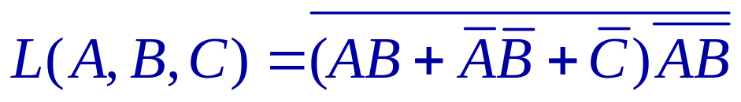
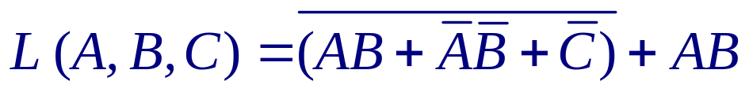
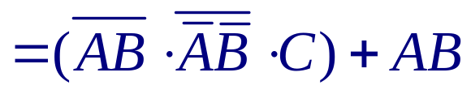
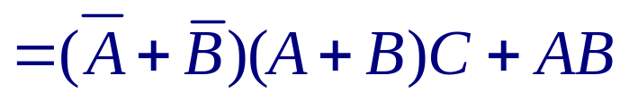
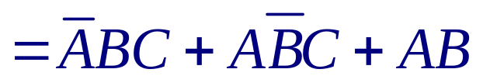
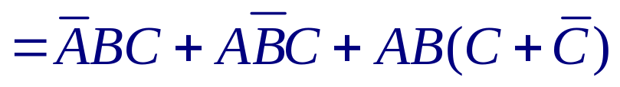

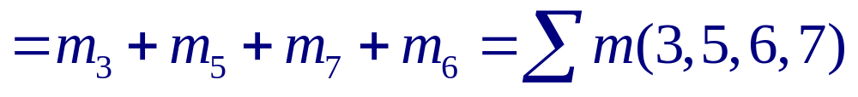
例 将
化成最小项表达式
a.去掉非号
b.去括号

Slide 31
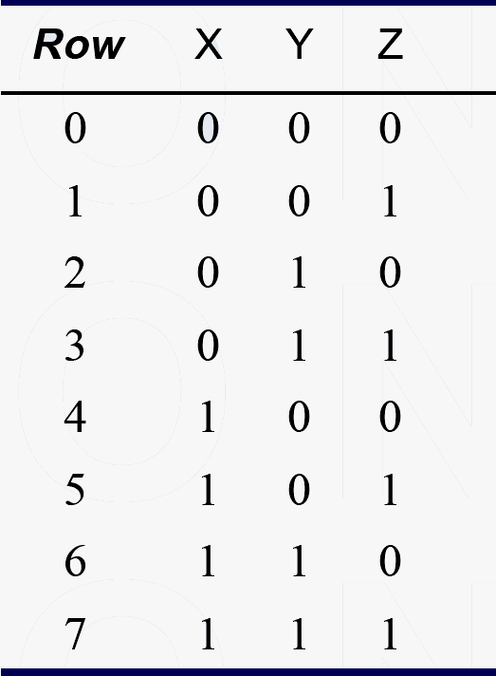
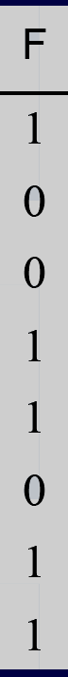
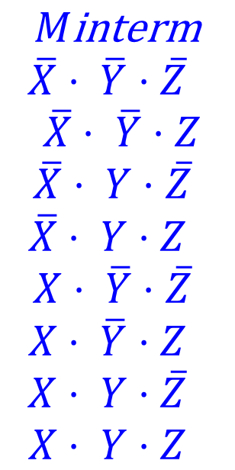
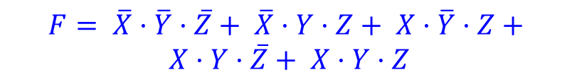
Switching Algebra
逻辑代数
Standard Representations of Logic Functions
X
Logic
Circuits
Y
F
True Table
Z
How to obtian the logic expression from True Table?
Canonical Sum (标准和) :
A sum of the minterms corresponding to
truth-table rows (input combinations) for
which the function produces a 1 output.
= ∑_{X,Y,Z} (0, 3, 4, 6, 7)
It is also known as the on-set (开集)

Slide 32
2.2.2 最大项与最大项表达式
1. 最大项的定义和性质
n个变量X_{1,} X_{2,} …, X_{n}的最大项是n个因子或运算，每个变量
都以它的原变量或非变量的形式在或项中出现，且仅出
现一次。一般n个变量的最大项应有2^{n}个。
例如，A、B、C三个逻辑变量的最大项有（2³＝）8个，即

Slide 33
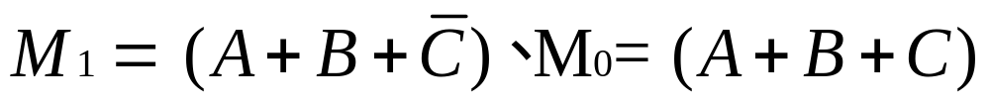
最大项的下标j的定义
最大项的表示：通常用M_{j}表示最大项，M 表示最大项,下标j为最大项号。 原变量→ 0 ，反变量 →1 ，就形成下标j的值。
例如，A、B、C三个逻辑变量的最大项有（2³＝）8个，即
最大项的性质：
对于任意一个最大项，只有一组变量取值使得它的值为0；
任意两个最大项的之和为1；
全体最大项之积为0。

Slide 34
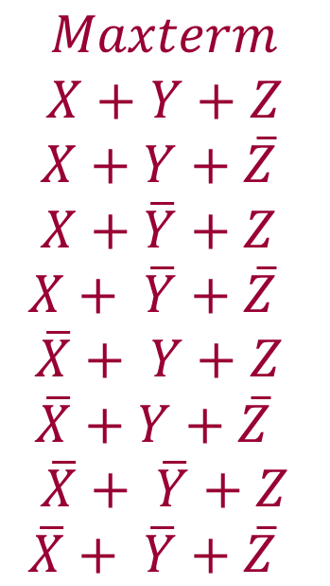
Switching Algebra
逻辑代数
Standard Representations of Logic Functions
X
Logic
Circuits
How to define the Maxterms (最大项)?
Y
F
F is either 0 or 1
Z
A Maxterm can be defined as a sum term that is 0 in exactly one row （行）.
Why?
Easy to get the product-of-sums
There are 2^{n} such sum terms
( n变量函数具有2^{n}个最大项 )
The sum of any two different maxterms is 1
( 任意两个不同最大项的和为1 )
Product of all maxterms is 0
( 全体最大项之积为0 )
0 →原变量 1 →反变量

Slide 35
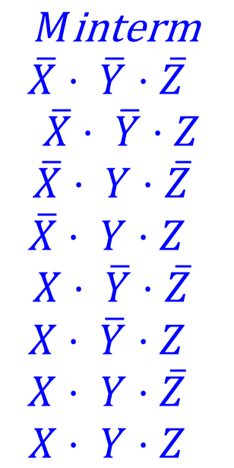
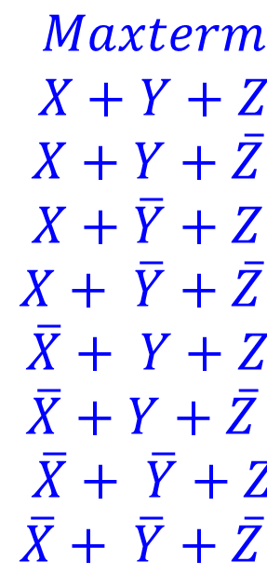

Switching Algebra
逻辑代数
Standard Representations of Logic Functions
Relationship of Minterm and Maxterm
m_{i} =
m: minterm
M: maxterm

Slide 36
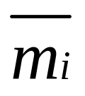






Switching Algebra
逻辑代数
Standard Representations of Logic Functions
Relationship of Minterm and Maxterm
=M_{i}
F = ∑_{A,B,C} (3, 5, 6)
Row
A
B
C
F
标号互缺
0
1
2
3
4
5
6
7
0 0 0 0
0 0 1 0
0 1 0 0
0 1 1 1
1 0 0 0
1 0 1 1
1 1 0 1
1 1 1 0
1
1
1
0
1
0
0
1
F = ∏_{A,B,C} (0, 1, 2, 4, 7)
m_{i} =
根据F=1的情况写出：
F =m3+m5+m6
根据 =1的情况写出：
=m0+m1+m2+m4+m7
上式两边同时取反，得：
F=M0*M1*M2*M4*M7

Slide 37
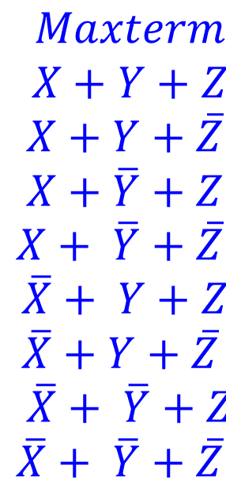
Switching Algebra
逻辑代数
Standard Representations of Logic Functions
X
Logic
Circuits
Y
F
True Table
Z
How to obtian the logic expression from True Table?
Canonical Product (标准积) :
A product of the maxterms corresponding to truth-table rows (input combinations) for
which the function produces a 0 output.
F= ∏_{X,Y,Z} (1, 2, 5)
It is also known as the off-set (闭集)

Slide 38
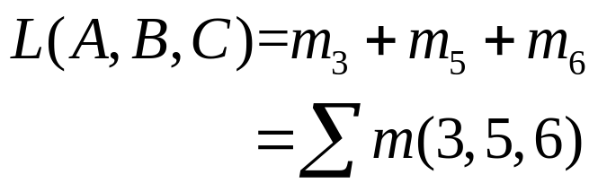
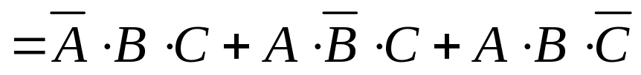
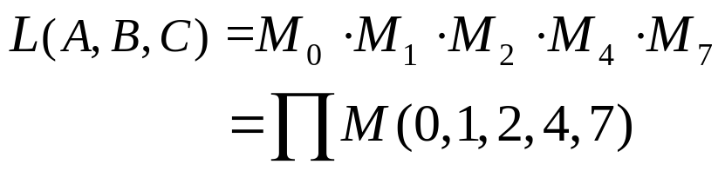
例: 逻辑电路的真值表如右，写出最小项和最大项表达式。
最小项表达式：
将L＝1的各个最小项相加
A B C |  |  | L
0 | 0 | 0 | 0
0 | 0 | 1 | 0
0 | 1 | 0 | 0
0 | 1 | 1 | 1→ m₃
1 | 0 | 0 | 0
1 | 0 | 1 | 1→ m₅
1 | 1 | 0 | 1→ m₆
1 | 1 | 1 | 0
最大项表达式：
将L＝0的各个最大项相乘
根据真值表中L=1的情况，可以写出最小项的表达式。
根据真值表中L=0的情况，可以写出最大项的表达式。

Slide 39
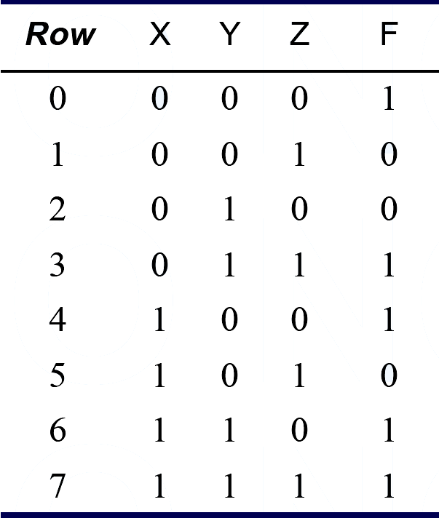
Switching Algebra
逻辑代数
Standard Representations of Logic Functions
Five representations for the combinational logic function
1. True Table
2. Canonical Sum
3. Minterm List
F= ∑_{X,Y,Z} (0, 3, 4, 6, 7)
4. Canonical Product
5. Maxterm List
F= ∏_{X,Y,Z} (1, 2, 5)

Slide 40
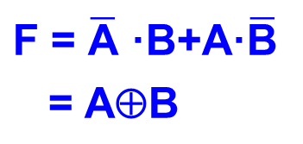
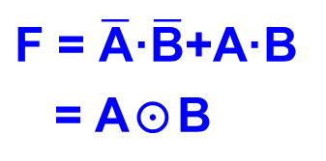

Switching Algebra
逻辑代数
Supplement (补充内容)
补充内容 了解即可。
异或(Exclusive OR)
—— 当两个输入相异时，结果为1。
同或(Exclusive NOR)
—— 当两个输入相同时，结果为1。
异 或
同 或
A B F
A B F
0 0 0
0 1 1
1 0 1
1 1 0
0 0 1
0 1 0
1 0 0
1 1 1

Slide 41
Switching Algebra
逻辑代数
Supplement (补充内容)
基本公式 —— 异或(XOR)
交换律：A⊕B = B⊕A
结合律：A⊕ (B⊕C) = (A⊕B)⊕C
分配律：A·(B⊕C) = (A·B)⊕(A·C)
因果互换关系
A⊕B=C ➔ A⊕C=B ➔ B⊕C=A
A⊕B⊕C⊕D=0 ➔ 0⊕A⊕B⊕C=D

Slide 42
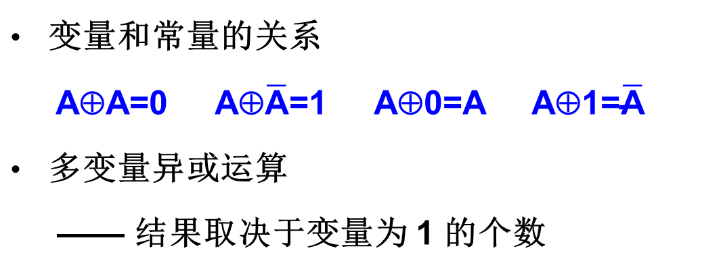
Switching Algebra
逻辑代数
Supplement (补充内容)
基本公式 —— 异或(XOR)
1 变量为1的个数是奇数
A₀ ⊕ A₁ ⊕ … ⊕ A_{n} =
0 变量为1的个数是偶数

Slide 43
Switching Algebra
逻辑代数
Supplement (补充内容)
基本公式 —— 同或(XNOR)
交换律：A⊙B = B⊙A
结合律：A⊙(B⊙C) = (A⊙B)⊙C
不满足分配律：A(B⊙C) ≠ AB⊙AC
因果互换关系
A⊙B=C ➔ A⊙C=B ➔ B⊙C=A

Slide 44
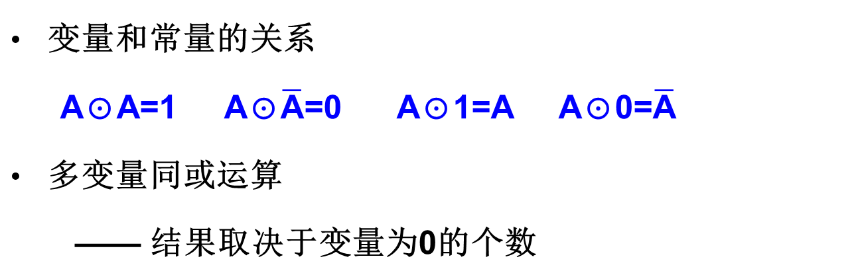
Switching Algebra
逻辑代数
Supplement (补充内容)
基本公式 —— 同或(XNOR)
1 变量为0的个数是偶数
A₀⊙A₁⊙ … ⊙A_{n} =
0 变量为0的个数是奇数

Slide 45
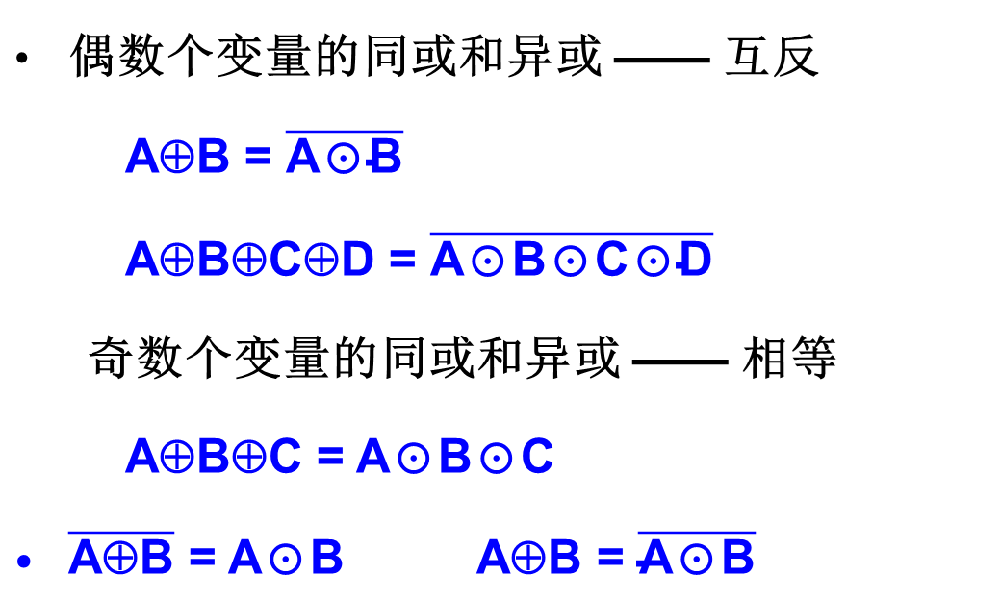
Switching Algebra
逻辑代数
Supplement (补充内容)
异或(XOR)和同或(XNOR)的关系

Slide 46
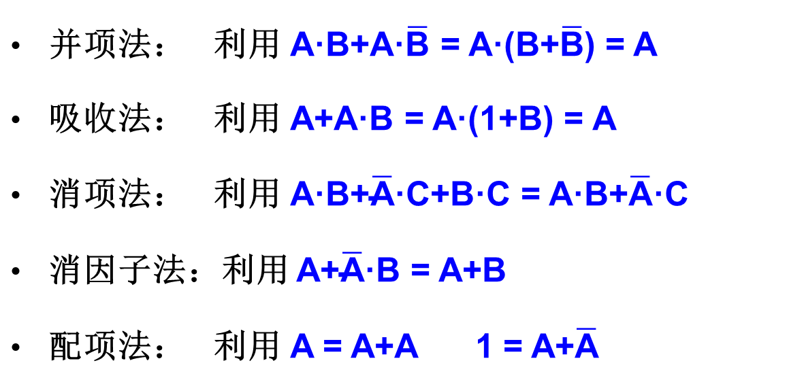
Combinational-Circuit Analysis
组合电路分析
Minimizing Logic Function(化简逻辑函数)
Formula Minimization (公式法化简)

Slide 47
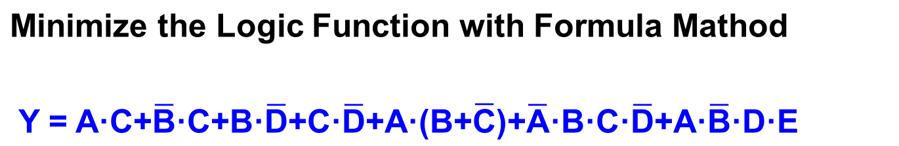
Combinational-Circuit Analysis
组合电路分析
Minimizing Logic Function(化简逻辑函数)
Exercise

Slide 48
2.3 逻辑函数的代数化简法
2.3.1 逻辑函数的最简形式
2.3.2 逻辑函数的代数化简法

Slide 49
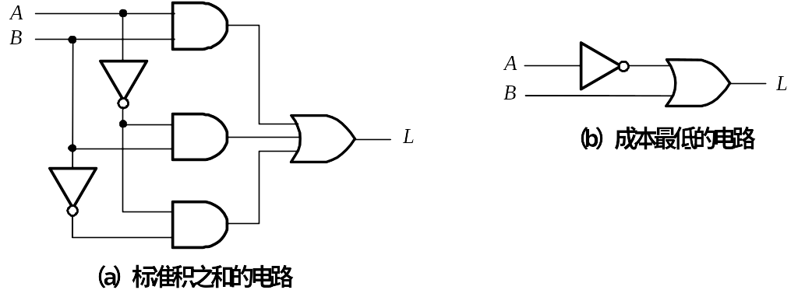
2.3 逻辑函数的代数法化简
Algebra Way (代数法)
化简的目的：降低电路实现的成本，以较少的门实现电路。
图（a）和图（b）的电路逻辑功能相同，但图 （b）电路简单可靠性高，成本低。

Slide 50
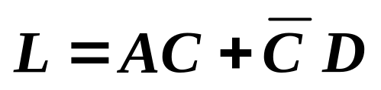
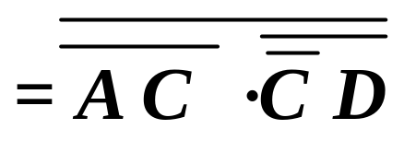
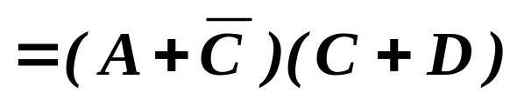
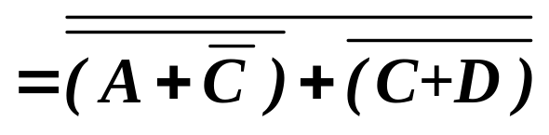
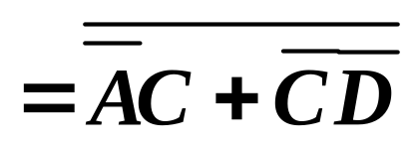
2.3.1 逻辑函数的最简形式
逻辑函数有不同形式，如与-或表达式、与非-与非表达式、或-与表达式、或非-或非表达式以及与-或-非表达式等。
将其中包含的与项数最少，且每个与项中变量数最少的与-或表达式称为最简与-或表达式。
“与-或” 表达式
“与非-与非”表达式
“或-与”表达式
“或非－或非” 表达式
“与-或-非”表达式

Slide 51


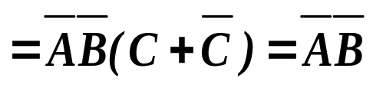
2.3.2 逻辑函数的代数化简法
Algebra Way (代数法)
1、逻辑函数的化简
化简的主要方法：
１．公式法（代数法）
２．图解法（卡诺图法）
代数化简法：
运用逻辑代数的基本定律和恒等式进行化简的方法。
并项法:

Slide 52













Algebra Way (代数法)
吸收法：
A + AB = A
消去法：
A+AB=A+B
配项法：

Slide 53








2、逻辑函数形式的变化
通常在一片集成电路芯片中只有一种门电路，为了减少门电路的种类，需要对逻辑函数表达式进行变换。
例：已知
（1）求最简的与-或式，并画出相应的逻辑图；
（2）画出仅用与非门实现的电路。
解：

